Slide 1
IN1030 Gruppe 5
Krav om informasjonsikkerhet

Slide 2

Oversikt
DevOps
Oblig 5

Slide 3
DevOps – Development & Operations

Slide 4
«Tradisjonelt» - Release and support
Produktutvikling og vedlikehold har vanligvis bestått av tre team:
  Utvikling, utgivelse, support, vedlikehold
Modellen tar høyde for at de forskjellige teamene som oftest ikke har forståelse av problemene et annet team har møtt på som de må håndtere, som resulterer i en lenger periode før ny utgivelse kan komme ut
Derfor…

Slide 5
DevOps – litt teori
DevOps prinsipp | Forklaring
Alle ansvarlige for alt | Alle i teamet har delt ansvar for utvikling, utgivelse og vedlikehold/support av programvaren.
Alt som kan bli automatisert burde bli det | All testing-, utgivelse- og supportaktiviteter bør bli automatisert når det er mulig . Legg opp til minst mulig manuelt arbeid med utgivelsen av programvaren.
Mål først, endre etterpå | DevOps burde bli drevet av målingsprogram hvor man samler data om systemet og operasjonene. Avgjørelser som angår endring i DevOps prosessen og verktøy, bør ta med denne dataen som grunnlag

Slide 6
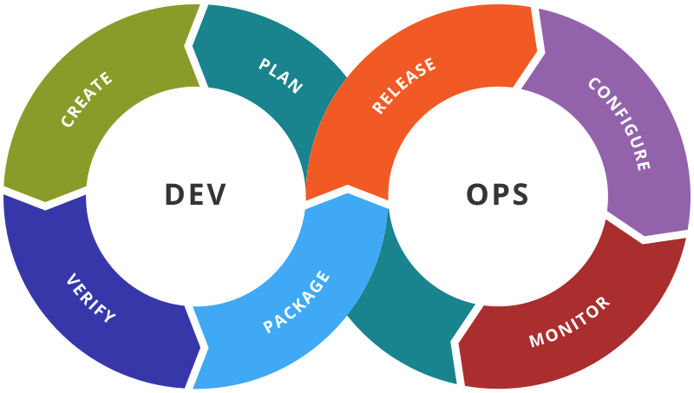

Slide 7
Fordeler
Raskere utgivelse/leveranse (Deploy)
  Fordi: kommunikasjons delay mellom teamene er blitt drastisk redusert
Redusert risiko
  Fordi: inkrementet i hver leveranse er mindre, og dermed enklere å lokalisere kilden til problemet
Raskere reparasjon
  DevOps teamene jobber sammen for å få programvaren oppe å går
  Man trenger heller ikke å finne ansvarlig team og vente på at de fikser det dersom et problem oppstår
Produktive team
  Teamene blir gladere og mer produktive fordi de jobber sammen og ikke på separate områder

Slide 8

Kodeadminstrasjon/Code management
Sett med programvare-støttende praksiser for å administrere en inkrementelt voksende kodebase
Kodeoverføring
  Jobbe lokalt → Kodeadministrasjonssystemet
Versjonslager og henting
  Spesifikke versjoner kan bli hentet
Merging/branching
  Parallell utviklingsgrener kan lages for å jobbe samtidig → merge endringene til samme løsning (main)
Versjonsinformasjon
  Kontroll over endringer som blir gjort

Slide 9
Automatisering
Kontinuerlig integrasjon – Continuous integration
  Kodeendring blir gjort → testing av endring implementert skjer
  Enklere lokalisering av eventuelle feil
  Systemet blir tilgjengelig for alle i teamet ved jevnlige oppdateringer
  Kodehåndtering – GitHub / GitLab / BitBucket
Kontinuerlig levering – Continuous delivery
  Overordnet strategi
  Korte sykler som sørger for at programvaren alltid er funksjonell og klar for å slippes.
Kontinuerlig utgivelse – Continuous deployment
  Oppdatering når main branch endres (Jenkins)
  Automatisk test → automatisk slipp

Slide 10
Fordeler med kontinuerlig utgivelse
1. Redusert kostnad: kontinuerlig utgivelse er hurtigere og mer effektivt enn manuell – som også ofte feiler
2. Hurtigere problemløsning: problem påvirker kun en liten del, fordi ting oppdateres kontinuerlig, enklere å finne årsak til feil.
3. Hurtigere kunde feedback: identifisere forbedring gjennom å stadig gi ut nye funksjonaliteter.
4. A/B testing: noen bruker gammel og andre ny versjon – kan sjekke hva som fungerer best.

Slide 11
Mål
DevOps – ønske om å kontinuerlig forbedre seg for å oppnå raskere utgivelse og bedre kvalitet på programvaren. Da trenger man å måle litt for å se hvordan ståa er…
Prosessmetrikker:
Gjennomsnittstid på gjenopprettelse
Prosentandel feilutgivelser
Utgivelsesfrekvens
Endringsvolum
Forsinkelse fra utvikling til utgivelse
Prosessendringsforslag:
Revurdere de automatiserte testene
Sjekke kodehåndtering
Ansette flere
Revurdere målsetting

Slide 12
Kontinuerlig utgivelse…
Ukomplett funksjonalitet – lekkasje av geniale ideer.
Irriterte kunder som ikke oppdaterer fordi de må gjøre det så ofte.
  Eks.: Mac-oppdatering, Chrome-oppdatering
Synkronisering av bedriftenes ønsker og dine utgivelser – husk på det.
  Eks.: lønnsystemet til UiO ☹

Slide 13
Oppsummering
DevOps kan bidra til innovativ og raskere utvikling. Målet er økt samarbeid mellom operasjoner og ansatte som vil bedre kvalitet. Dette kan bidra til at man er mer responsiv til behov og krav.
Ved å implementere DevOps så kan man trenge et nytt mindset, skills og verktøy.

Slide 14
marcusbb@uio.no

